Slide 1
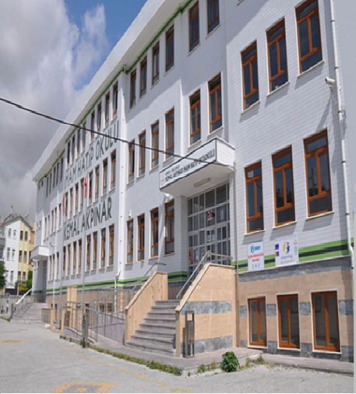
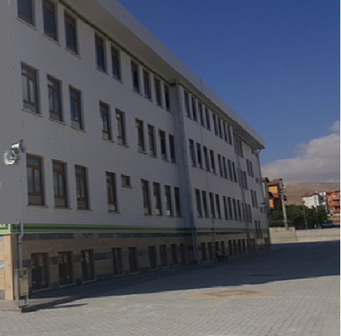
ÖĞRENCİ SEVDALISI
KEMAL AKPINAR İMAM HATİP ORTAOKULU
KADİM ŞEHİRLER MUKADDES MEKANLAR
SELÇUKLU / KONYA

Slide 2
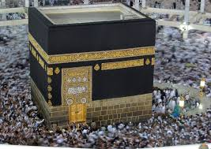
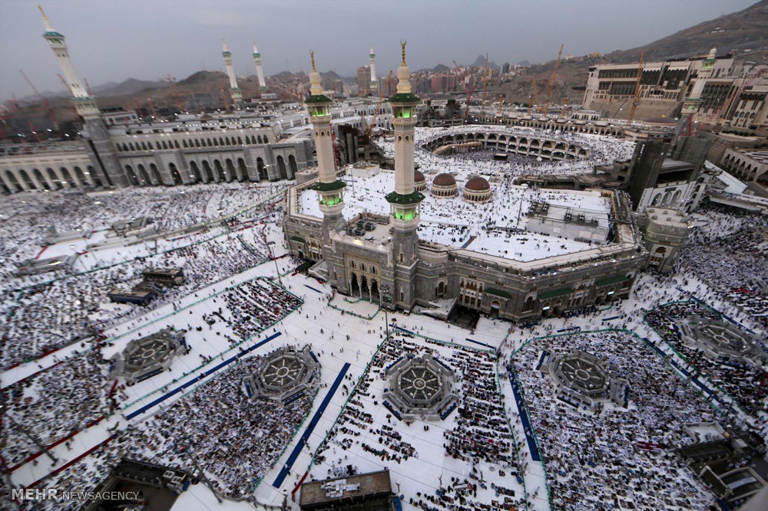
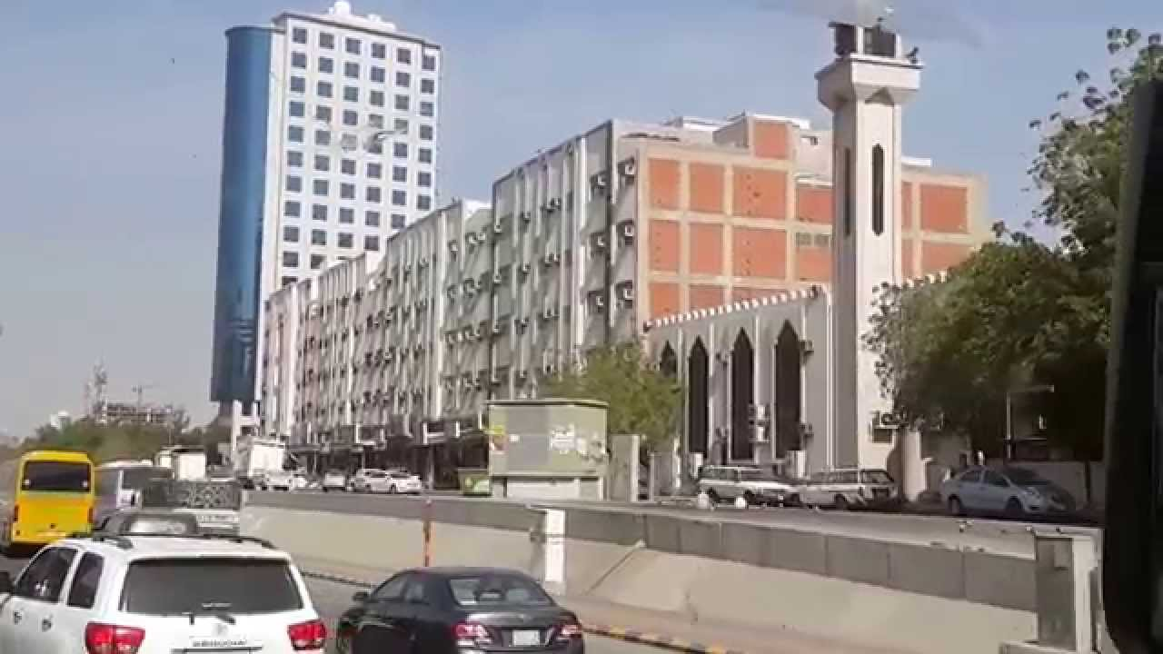
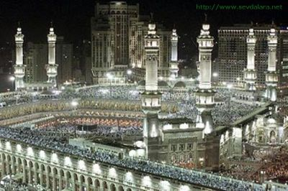
KADİM ŞEHİRLER MUKADDES MEKANLAR...
OKULUMUZ UN HER KÖŞESİNDE KADİM ŞEHİRLER VE MUKADDES MEKANLARLA ALAKALI GÖRSELLERİ BULUNAN OKULUMUZDA İMAM HATİPLİ OLMANIN DA ŞUURU İLE ÖĞRENCİLERİMİZLE ÖĞRETMENLERİMİZLE KADİM ŞEHİRLER VE MUKADDES MEKANLAR DEYİNCE AKILLARINA GELENLERİ ANLATMAKLA KALMADILARI GÖRSELLERİYLE GÖSTERMEYE ÇALIŞTILAR. GENEL OLARAK DİYEBİLİRİZ Kİ AMACINA HİZMET EDEN BİR ETKİNLİK OLMUŞTUR.

Slide 3
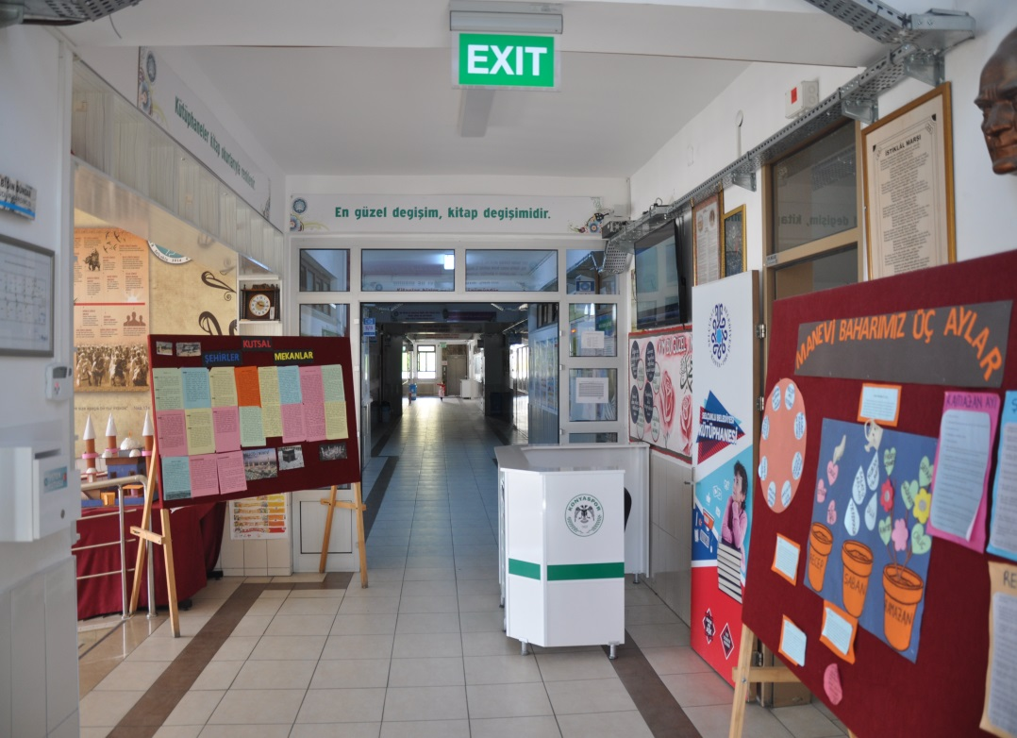
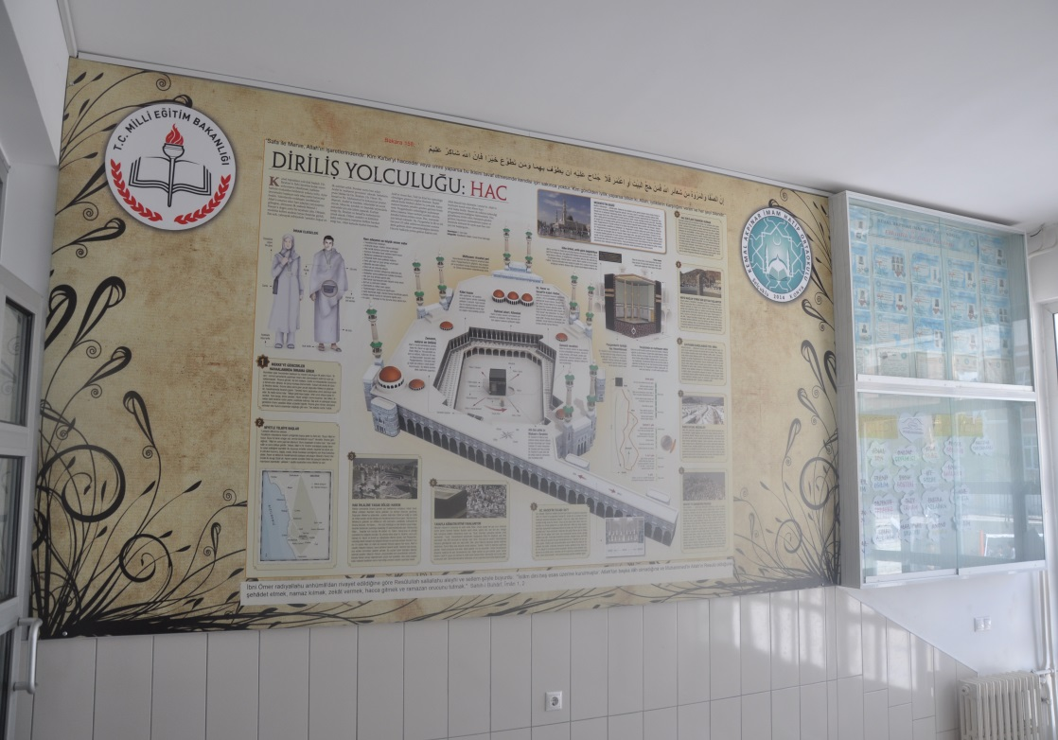

Slide 4
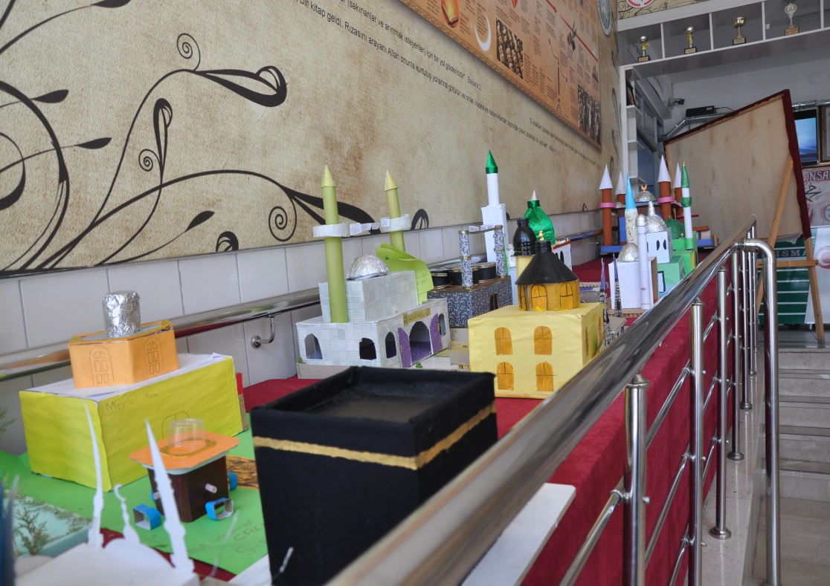
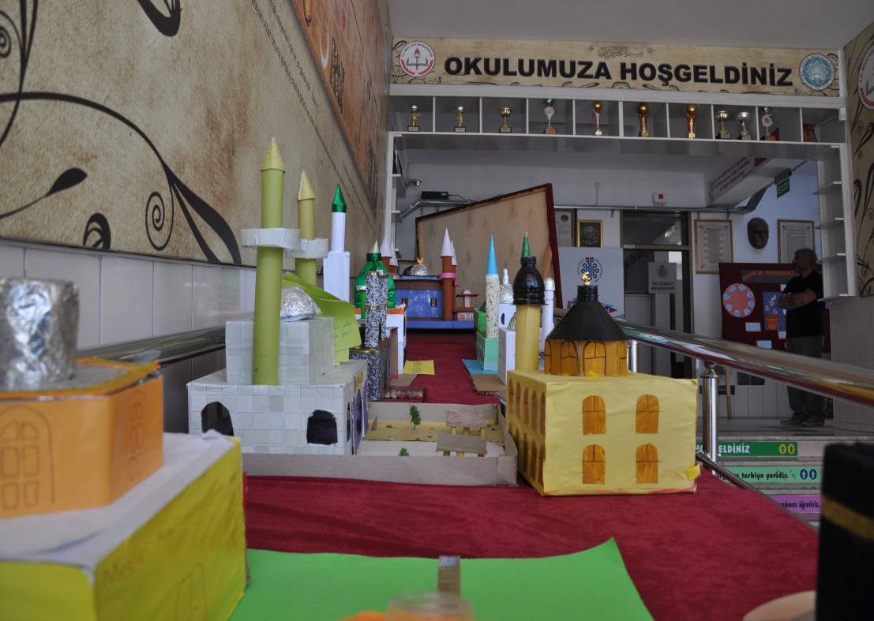

Slide 5
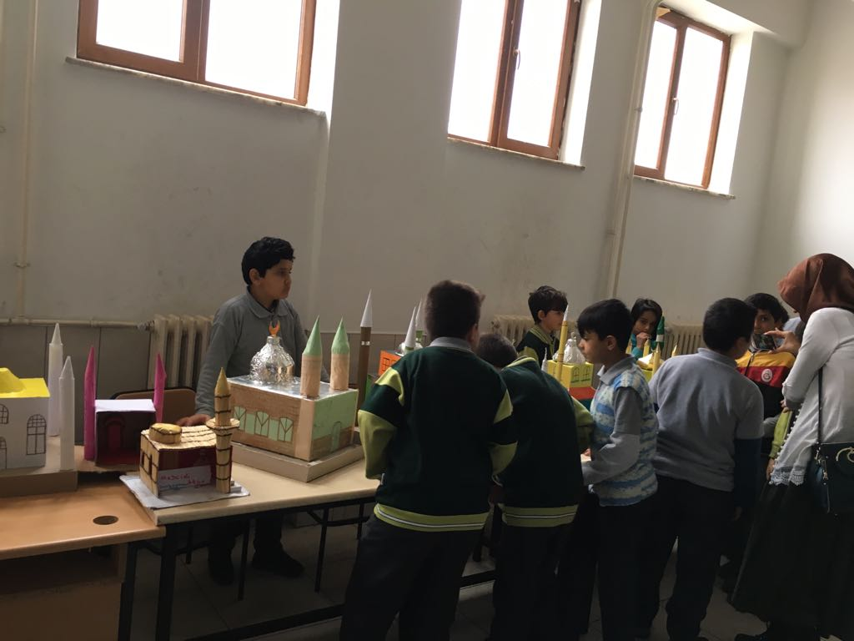
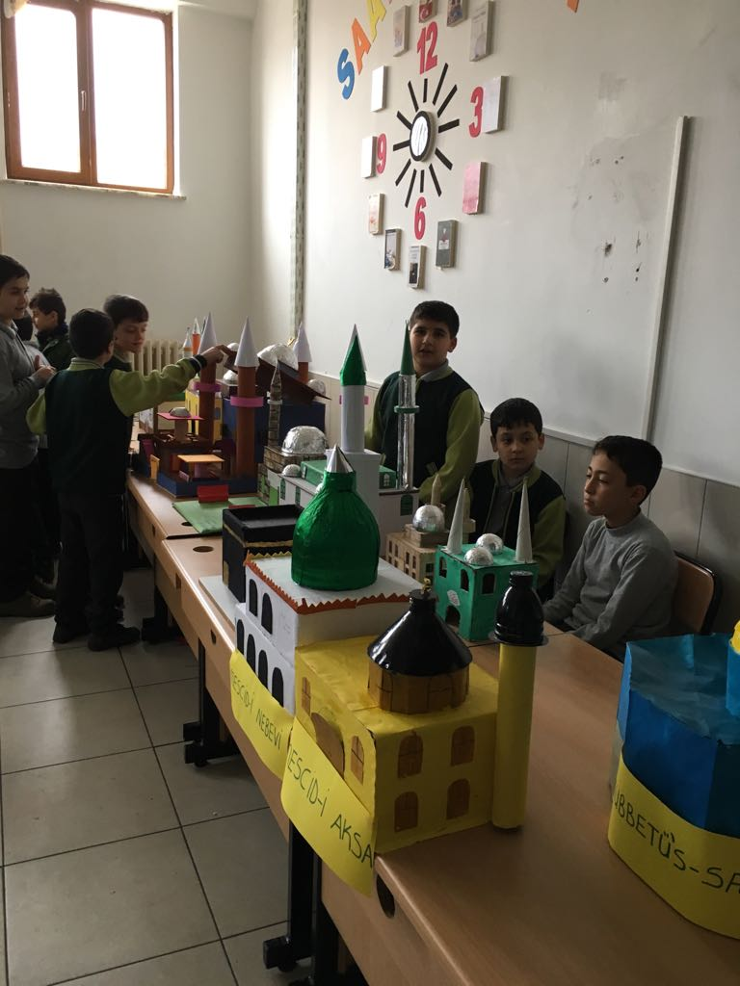
MERDİVENLERİMİZ

Slide 6
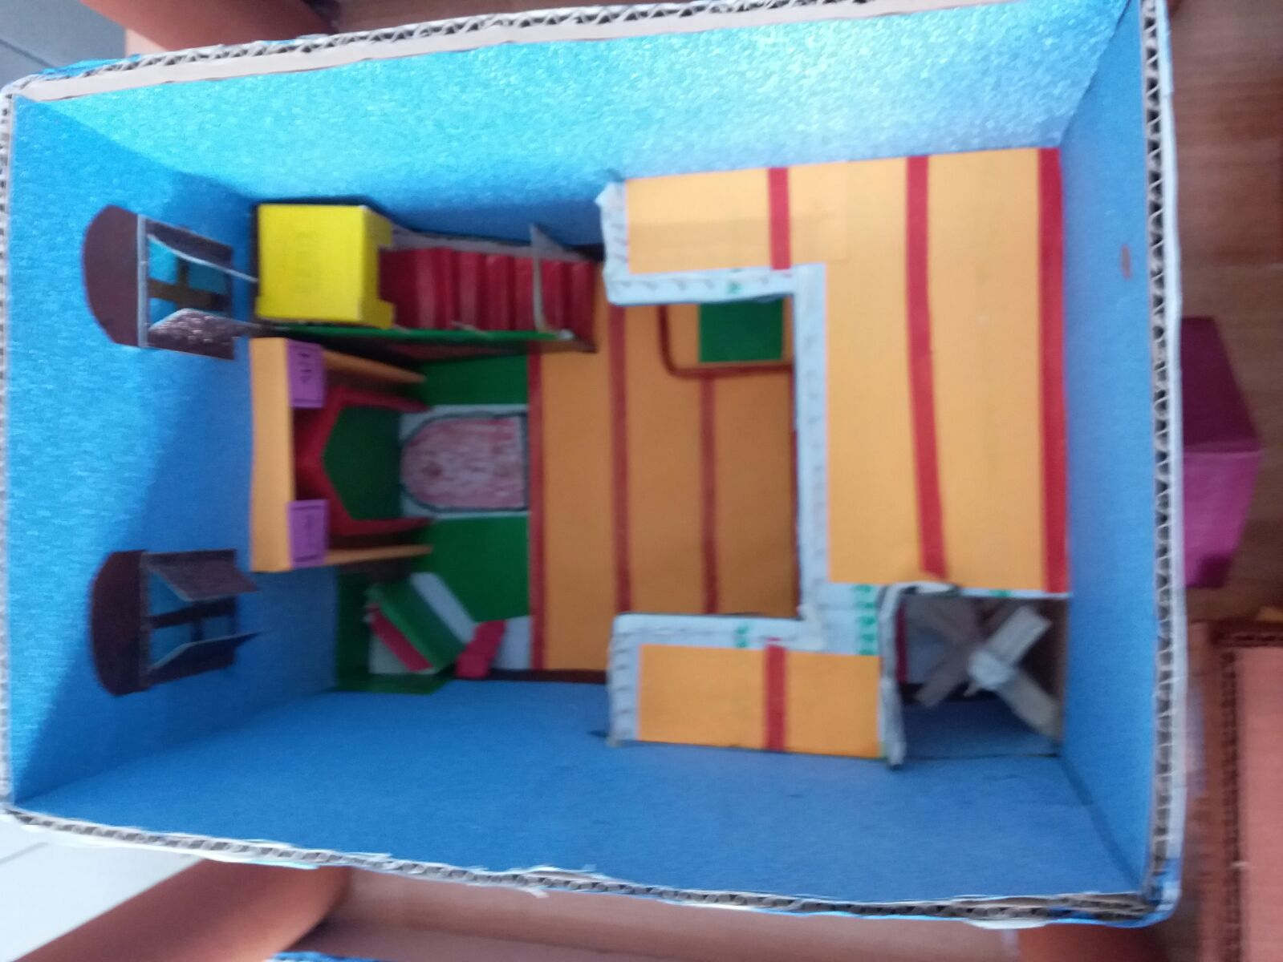
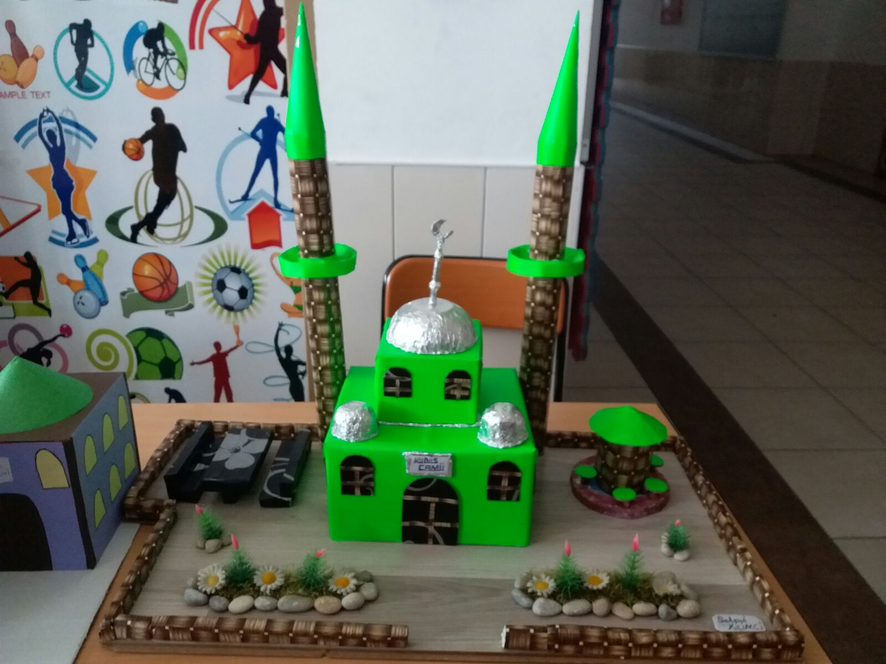

Slide 7
